Slide 1
MID-TERM · 2026.10
CaffeinGO
마신 커피를 입력하면, 잘 시간과 일어날 시간을 알려줘요
팀 세송이
곽준성 26615002
배윤학 26615026
박현민 26615025

Slide 2
CONTENTS
18장으로 보는 CaffeinGO
01
왜 필요한가
기획 배경 · 문제 심화 · 근거
3–5장
02
무엇을 만들었나
소개 · 기능 4장 · 개인 맞춤화 · 차별성
6–12장
03
어떻게 만들고 어디로 가나
핵심 기술 · 구조 · 개발 방법 · 시연 · 향후 계획
13–18장

Slide 3
01 · BACKGROUND
지금 커피
마셔도 될까?
오후에 커피 한 잔 할까?
15:00
아직도 눈이 말똥말똥해
19:30
아... 잠이 안 와
23:00

Slide 4
02 · PROBLEM
오후 4시 커피, 밤 9시에도 절반이 남아 있다
5h
카페인 반감기
수면 방해 — 본인은 모릅니다
취침 6시간 전 커피도 수면 40분 이상 단축, 깊은 잠 감소
참가자는 “잘 잤다”고 느꼈습니다 (Drake 2013)
개인차 — 반감기 3~7시간
같은 한 잔도 유전자(CYP1A2)에 따라 다르게 남는다
→ 내 몸 기준 계산이 필요하다
0시간 100%
5시간 50%
10시간 25%
24개 연구 메타분석: 카페인은 평균 수면 45분 단축 · Gardiner 외, 2023

Slide 5
03 · EVIDENCE
숫자마다 근거가 있습니다
90분
최적 시각
기상 후 30~45분에 코르티솔이 정점을 찍어요. 90분 뒤면 내려가기 시작합니다.
Clow 외, 2004
7시간 30분
수면시간
수면 주기 약 90분 × 5번. 깊은 잠은 전반부, REM은 후반부에 몰려 있어요.
NHLBI
1.0mg/L
효과 종료 기준
취침 시 잔류 카페인이 수면과 관련된다는 연구에 근거한 실용적 기준입니다.
Drake 2013 · Gardiner 2023
1.0mg/L은 연구의 직접 제시값이 아닙니다. 근거 있는 부분과 모델의 선택을 구분해서 밝힙니다.

Slide 6
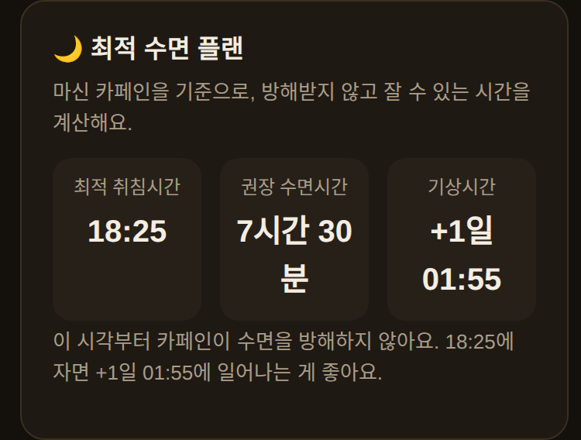
04 · SOLUTION
마신 커피를 입력하면, 잘 시간과 일어날 시간을 알려줘요
1 최적 취침시간
농도가 1.0mg/L 아래로 떨어지는 가장 이른 시각
2 총 수면시간
수면 주기 90분 × 5번 = 7시간 30분
3 기상시간
취침시간 + 7시간 30분
NEW 내 몸 기준 비교 + 연구 근거 섹션

Slide 7
05 · FEATURES
마신 커피가 수면 시간을 정한다
01
1 최적 취침시간
농도가 1.0mg/L 아래로 떨어지는 가장 이른 시각
2 총 수면시간
수면 주기 90분 × 5번 = 7시간 30분
3 기상시간
취침시간 + 7시간 30분으로 자동 계산

Slide 8
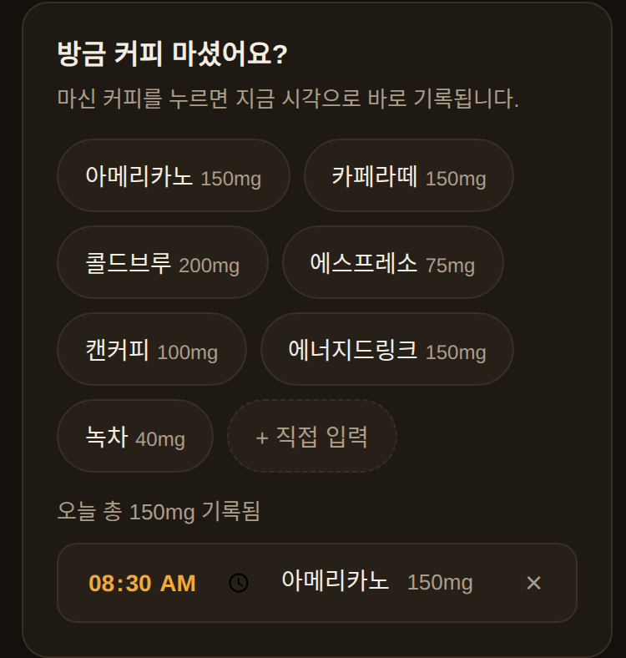
06 · FEATURES
누르는 순간 기록 끝
02
1 원탭 기록
커피 칩을 누르면 지금 시각으로 바로 기록
2 직접 입력
마신 시간과 카페인 함량(mg)을 직접 입력
3 시간 수정
기록된 시간도 나중에 눌러서 수정 가능

Slide 9
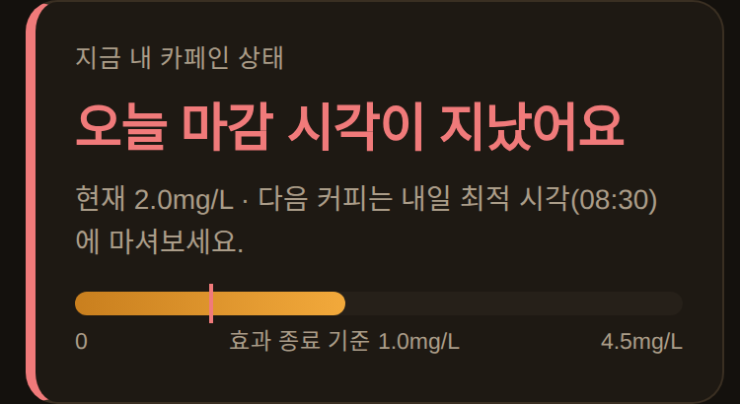
07 · FEATURES
숫자가 아니라 답을 보여준다
03
1 상태 히어로
"지금 마셔도 돼요" · "최적 시각까지 30분 남았어요"
2 취침 시 예상
취침 시간의 예상 농도와 수면 판정
3 오늘의 타임라인
기상·최적·마감·취침을 한 줄로

Slide 10
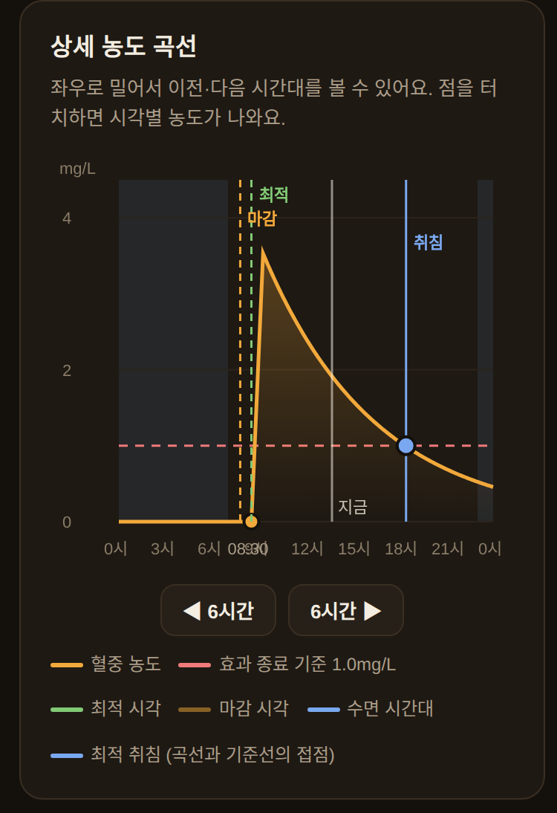
08 · FEATURES
밀어서 보는 내 몸의 하루
신호는 두 가지 색으로
최적 시각
마셔도 되는 타이밍
마감 시각
이제 그만 마실 때
좌우 드래그 · 점을 터치하면 그 시각의 농도

Slide 11
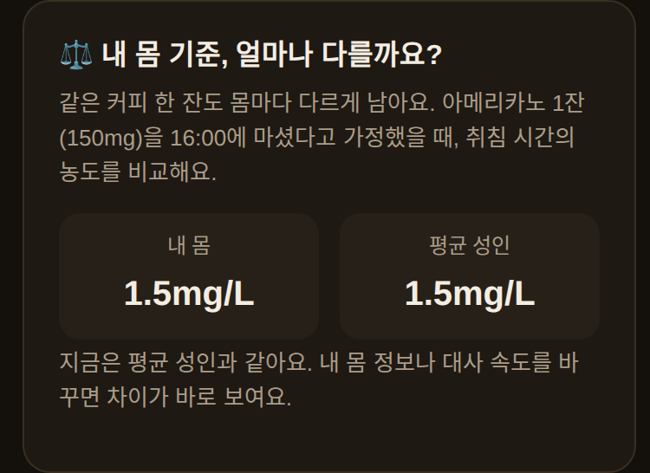
09 · PERSONAL
같은 커피, 몸마다 다르게 남습니다
1 체수분량 (Watson 1980)
키·몸무게·성별·나이로 카페인이 퍼지는 부피 계산
2 대사 속도 선택
빠름 3.5시간 · 보통 5시간 · 느림 7시간 (CYP1A2 유전자 근거)
3 비교로 증명
같은 150mg, 취침 시 농도가 대사 속도만 바꿔도 1.0 → 1.9mg/L

Slide 12
10 · DIFFERENT
카페인 계산기와 수면 계산기, 따로 있었습니다
일반 카페인 계산기
수면 계산기
CaffeinGO
알려주는 것
취침 시 남은 양
90분 주기 기상 시간
취침·기상·총 수면시간 플랜
개인화
반감기 5시간 고정
없음
Watson + 대사 속도
카페인 + 수면
수면 계획 없음
카페인 반영 안 함
곡선과 주기를 하나로 연결
차별점은 기능이 아니라, 카페인과 수면을 하나로 연결했다는 점입니다.

Slide 13
11 · TECH
약동학 모델을 단순화해 브라우저에서 바로 계산
Watson 공식
체수분량 추정
45분 흡수
선형 상승
반감기 감쇠
지수 하락 · 대사 속도 반영
합산
여러 잔 기여도
예: 16:00 아메리카노 1잔 → 최적 취침 +1일 04:05, 기상 +1일 11:35
대사 속도만 바꿔도 취침 시 농도가 1.0 → 1.9mg/L로 달라집니다

Slide 14
12 · ARCHITECTURE
구조는 단순하게
프레젠테이션 · HTML / CSS
상태 히어로 · 그래프 · 타임라인 · 기록 칩
↓ 기록 → 저장
↑ 불러오기 → 그래프
서버 없음
외부 라이브러리 없음
단일 HTML 파일
비즈니스 로직 · JavaScript
계산 엔진 · 렌더링 엔진
데이터 · localStorage
프로필 · 섭취 기록 JSON

Slide 15
13 · PROCESS
문서 먼저가 아니라, 동작하는 것 먼저
만들고
실제로 바뀐 것들
▸ 대사 속도 선택 + 내 몸 기준 비교
▸ 연구 근거 섹션 + 출처 목록
▸ 다른 계산기와 비교표
▸ 최적 수면 플랜 · 시간 수정 · 취침 시 예상
피드백을 받으면, 근거부터 다시 세우고 고친다
문서화
반복
써보고
고치고

Slide 16
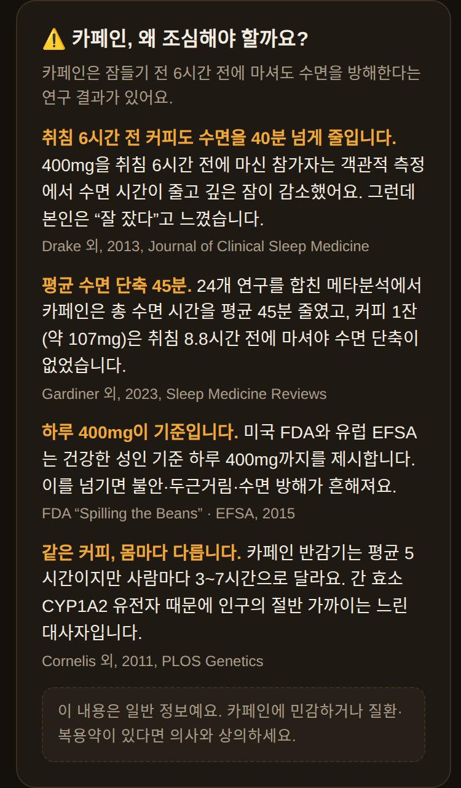
LIVE DEMO
이어서 실제 사이트를 시연하겠습니다
01 기록
02 수면 플랜
03 내 몸 기준
04 근거

Slide 17
15 · ROADMAP
지금은 시작 단계, 이렇게 키워갑니다
단기
중기
날짜별 기록 분리
다음 날에도 전날 기록이 남는 문제 해결
대사 속도 자가진단
몇 가지 질문으로 내 대사 속도를 추정해 자동 설정
마감 시각 알림
마셔도 되는 마지막 시각에 알림
수면·카페인 리포트
일주일 기록을 모아 패턴 분석

Slide 18
Q&A
감사합니다
CaffeinGO · 팀 세송이

